Slide 1


projekt SAP-FI
inauguracja III etapu
Notes:
Kanclerz – powitanie i inicjacja spotkania

Slide 2



Agenda spotkania:
Powitanie
Wystąpienie JMR
Raport z II Etapu projektu
Prezentacja SI-Consulting S.A.
Otoczenie projektu
Cele projektowe
Korzyści z projektu
Czynniki sukcesu
Zakres merytoryczny
Założenia projektowe
Struktura organizacyjna oraz obowiązki projektowe
Zadania projektowe
Harmonogram
Notes:
Gabriel Matus

Slide 3
Raport po II etapie projektu „Wdrożenie SAP-FI w PW”
Kierownik Projektu: GABRIEL MATUS
Warunki Brzegowe
Prace Planowane
Tematy bieżące
Wdrożony moduł SAP-HR Wyłoniony Wykonawca-Doradca Opracowana i zaakceptowana DSKW Przygotowana platforma techniczna Wyłoniony Wykonawca Wdrożenia - firma SI Consulting SA
Realizacja wdrożenia etapu III podstawowych modułów finansowych – rozpoczęcie prac wdrożeniowych Przygotowanie danych migracyjnych Przygotowanie do realizacji Etapu IV – wdrożenie modułów FI-CA i BW Przygotowanie interfejsów do systemów USOS i Akademik Przygotowanie do realizacji Etapu IV
Przygotowanie dokumentu DIP Przygotowanie planu projektu Organizacja zespołów projektowych Wdrożenie zasad komunikacji i zarządzania projektem w układzie trzech firm
Notes:
Gabriel Matus

Slide 4
Co się wydarzy!
Księgujemy faktury i za nie płacimy
Rozliczamy się z urzędami
Amortyzujemy majątek trwały
Rozliczamy koszty
Zamawiamy materiały i usługi
Rozliczamy projekty
Rezerwujemy sale
Rozpoczynamy realizację projektu SAP FI
Zarządzamy studentami
Raportujemy z hurtowni danych
Notes:
Gabriel Matus

Slide 5
Leci z nami pilot
Notes:
Kanclerz – powitanie i inicjacja spotkania

Slide 6
Czym się zajmujemy?
Wdrażamy SAPa…
Szkolimy
Doradzamy
Zarządzamy projektami
Migrujemy
Wspieramy
Programujemy
Projektujemy rozwiązania
Audytujemy
Serwisujemy
Testujemy
Instalujemy systemy
Integrujemy rozwiązania
Tworzymy nowe rozwiązania
Notes:
Paweł Wala (Wiceprezes Zarządu SI-Consulting S.A.)

Slide 7

A co to takiego ten SAP?
SYSTEM
Program? Zaawansowany program?
FM
SUP
CRM
SD
BI
CO
Na tym się znamy
tym się zajmujemy z sukcesem od lat
PM
APO
ERP
HCM
MRP
MM
FI
ABAP
BW
PI
SCM
SMP
WM
PP
CA
QM
Notes:
Paweł Wala (Wiceprezes Zarządu SI-Consulting S.A.)

Slide 8


























SI-Consulting S.A.
…
2000
2002
2004
2006
2008
2010
2012
2014
…
Obecnie liczba zadowolonych klientów
zbliża się do 100
Wielu z nich wspieramy na co dzień
Notes:
Paweł Wala (Wiceprezes Zarządu SI-Consulting S.A.)

Slide 9

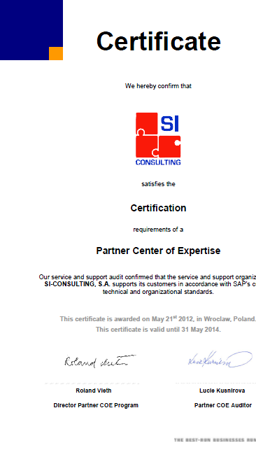
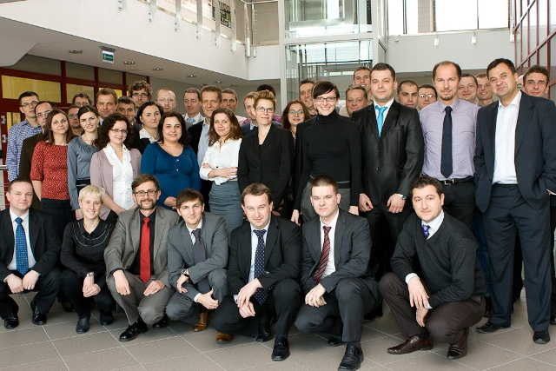


Kompetencje potwierdzone certyfikatami
Zespół ponad 50-ciu konsultantów oraz programistów
Certyfikaty SAP w zakresie modułów oraz kompetencji SAP
Certyfikaty zarządzania projektami Prince 2/ IPMA
Certyfikaty branżowe (np. GMP dla farmacji)
Certyfikaty dostępu do informacji niejawnych
Notes:
Paweł Wala (Wiceprezes Zarządu SI-Consulting S.A.)

Slide 10

Zespół wdrożeniowy - finanse
Arkadiusz Woźniak (FI)
Szymon Okrągły (CO)
Tomasz Maroń (PS)
2001
2006
1999
Wyższa Szkoła Bankowa w Poznaniu
Wyższa Szkoła Bankowa we Wrocławiu
Wyższa Szkoła Bankowa w Toruniu
Wyższa Szkoła Bankowa w Gdańsku
Carlsberg
Cadbury Wedel
…
Volvo
Impel
ARAJ
KGHM
Cadbury Wedel
Energia Pro / Tauron
Zelmer
Grupa Azoty
Randstad
Mitsubishi
PKP Energetyka
…
Servisco
Alstom
Opoczno
Kronopol
Danfos
Jelfa
Mercedes-Benz
Roto Frank
Cadbury Wedel
Zelmer
Carlsberg
…
Notes:
Paweł Wala (Wiceprezes Zarządu SI-Consulting S.A.)

Slide 11
Zespół wdrożeniowy - technologia i BW
Paweł Budkiewicz (BC)
Dariusz Wiśniewski (BW)
Marek Garbacz (ABAP)
2000
1996
2000
Wyższa Szkoła Bankowa w Poznaniu
Wyższa Szkoła Bankowa we Wrocławiu
Wyższa Szkoła Bankowa w Toruniu
Wyższa Szkoła Bankowa w Gdańsku
Mercedes-Benz Polska
Żabka Polska
TVP
…
Wyższa Szkoła Bankowa w Poznaniu
Wyższa Szkoła Bankowa we Wrocławiu
Wyższa Szkoła Bankowa w Toruniu
Wyższa Szkoła Bankowa w Gdańsku
Lotos Oil
Amica
…
Mercedes-Benz
ABB
British American Tobacco
Kronopol
Danfos
Ecolab
Jelfa
TVP
Cadbury Wedel
Zelmer
…
Notes:
Paweł Wala (Wiceprezes Zarządu SI-Consulting S.A.)

Slide 12
Zespół wdrożeniowy - logistyka
Paweł Bogacz (SD)
Bartłomiej Socha (MM)
2003
2002
Jelfa
PTC Era / T-mobile
Impel
PCT Rokita
Cadbury Wedel
US Pharmacia
Neuca (Torfarm)
Polfa
Polfarmex
Credit Agricole
TVP
…
Jelfa
US Pharmacia
Roto Frank
PTC Era / T-mobile
Cadbury Wedel
Energia Pro / Tauron
Zelmer
Impel
Kronopol
Arvato
PGNiG
…
Notes:
Paweł Wala (Wiceprezes Zarządu SI-Consulting S.A.)

Slide 13
Co przed nami ?
Notes:
Kanclerz – powitanie i inicjacja spotkania

Slide 14
Co się wydarzy!
Księgujemy faktury i za nie płacimy
Rozliczamy się z urzędami
Amortyzujemy majątek trwały
Rozliczamy koszty
Zamawiamy materiały i usługi
Rozliczamy projekty
Rezerwujemy sale
Rozpoczynamy realizację projektu SAP FI
Zarządzamy studentami
Raportujemy z hurtowni danych
Notes:
Gabriel Matus

Slide 15
Otoczenie projektu
Projekt SAP-FI prowadzony w związku z realizacją projektu „Podniesienie jakości zarządzania Politechniką Warszawską” współfinansowanego przez Unię Europejską ze środków Europejskiego Funduszu Społecznego.
Notes:
Gabriel Matus

Slide 16
Cele projektu:
Centralizacja zasobów informacyjnych związanych z finansami, mieniem Uczelni i obsługą toku studiów
Zapewnienie dostępu do aktualnych danych finansowych i zarządczych przez budowę zintegrowanego systemu zarządzania klasy ERP
Automatyzacja procesu zbierania i raportowania danych związanych z realizacją „Ustawy o Finansach Publicznych” i Ustawa „Prawo o szkolnictwie wyższym”
Notes:
Gabriel Matus

Slide 17
Cele projektu:
Wdrożenie systemu we wszystkich jednostkach Uczelni,
Zastąpienie istniejącego systemu FK i zapewnienie bezpiecznego i niezawodnego funkcjonowania systemu odpowiadającego aktualnym wymogom
Zagwarantowanie wsparcia dla tego systemu oraz efektywnej administracji nim
Notes:
Gabriel Matus

Slide 18
Korzyści z projektu:
Szybsze i efektywniejsze uzyskiwanie informacji finansowych z jednostek PW
Skrócenie czasu i zwiększenie zakresu tworzenia raportów analitycznych, planistycznych i finansowych
Redukcja czasu obsługi i zwiększenie efektywności w zakresie zarządzania i administrowania środowiskiem informatycznym
Poprawa bezpieczeństwa i integralności przetwarzanych danych
Notes:
Gabriel Matus

Slide 19
Czynniki sukcesu:
Wysoka świadomość znaczenia Dokumentu Szczegółowej Koncepcji Wdrożeniowej; potrzeby zmian procesować w odrębnym trybie zarządzania zmianą
Jak najszybsze rozpoczęcie pracy nad ekstrakcją danych z poprzednich systemów - wysoka jakość danych do migracji
Szczegółowe przygotowanie scenariuszy testowych
Notes:
Gabriel Matus

Slide 20
Czynniki sukcesu :
Właściwa adresacja użytkowników końcowych do szkoleń i szkoleń do użytkowników końcowych w kontekście przyszłej pracy z systemem
  Efektywny proces migracji danych
  100% frekwencja na szkoleniach oraz aktywne uczestnictwo w szkoleniach i samodzielne pogłębianie wiedzy na temat obsługi systemu
Notes:
Gabriel Matus

Slide 21
Zakres merytoryczny wdrożenia:
FI – rachunkowość finansowa
FI-AA – środki trwałe
FI-CA – zarządzanie rozliczeniami ze studentami
CO – controlling / rachunkowość zarządcza
SD – sprzedaż i dystrybucja
MM – gospodarka materiałowa
BW – hurtownia danych
PS – system projektowy
Rezerwacja sal
Notes:
Gabriel Matus

Slide 22
Zakres merytoryczny Etapu III:
FI – rachunkowość finansowa
FI-AA – księgowość środków trwałych
CO – controlling / rachunkowość zarządcza
SD – sprzedaż i dystrybucja
MM – gospodarka materiałowa
PS – system projektowy
Rezerwacja sal
Notes:
Gabriel Matus

Slide 23
Zakres merytoryczny Etapu IV:
FI-CA – Cały zakres
BW – Cały zakres
Pozostałe funkcjonalności z Etapu III
FI – Kasa oraz korekta roczna VAT
FI-AA – Formularze
CO – Rozszerzenie programu do księgowania koszty własnego
MM – Obligo HR
Notes:
Gabriel Matus

Slide 24
Założenia projektowe:
Realizacja projektu zgodnie z opracowanym Dokumentem Szczegółowym Koncepcji Wdrożenia - wszelkie odstępstwa udokumentowane dokumentami zmian
Wdrożenie 2 etapowe
    Etap III – zakończenie realizacji wdrożenia zaplanowane na 31-07-2014
    Etap IV – zakończenie realizacji wdrożenia zaplanowane na 31-12-2014
    Wsparcie – planowane zakończenie z dniem 31-03-2016
    Ograniczenie projektowe:
    Projekt musi zakończyć się zgodnie z zakładanym harmonogramem, w przeciwnym wypadku utracona zostanie dotacja z programu unijnego.
Notes:
Gabriel Matus

Slide 25
Struktura organizacyjna:
Komitet Sterujący
Zarządzanie strategiczne
Kierownictwo Projektu
Zarządzanie operacyjne
Zespoły Projektowe
Dostarczanie produktów
Notes:
Gabriel Matus

Slide 26
Właściciel Projektu SAP-FI
Kanclerz PW Krzysztof Dziedzic
Struktura organizacyjna:
Komitet Sterujący
Kierownik Projektu SAP-FI PW
Gabriel Matus
Biuro Projektu SAP-FI
Kierownik Zespołu Wdrożeniowego PW
Kierownik Zespołu Wdrożeniowego Wykonawcy (Doradcy)
Paweł Wysocki- Abile / Quercus
Kierownik Zespołu Wdrożeniowego Wykonawcy
Mariusz GroszekSI-Consulting S.A.
Zespół Wdrożeniowy PW
Zespół Wdrożeniowy Wykonawcy (Doradcy)
Abile / Quercus
Zespół Wdrożeniowy Wykonawcy Wdrożenia
SI-Consulting S.A.
Notes:
Gabriel Matus

Slide 27
Członkowie Komitetu Sterującego:
Janusz Zawiła-Niedźwiecki
Przewodniczący
Pełnomocnik Rektora ds. Informatyzacji PW
Jadwiga Bajkowska
Główny Użytkownik Merytoryczny
Kwestor PW
Piotr Zajączkowski
Główny Użytkownik Techniczny
Wydział Zarządzania PW
Janusz Stańczak
Główny Użytkownik ds. Utrzymania
Zastępca Dyrektora CI PW
Anna Rogowska
Koordynator ds. Funduszy Europejskich
Zastępca Kanclerza PW ds. Rozwoju
Paweł Wysocki
Doradca
Marcin Wojsa
Doradca
Paweł Wala
Wykonawca
Dariusz Wiśniewski
Wykonawca
Notes:
Gabriel Matus / Mariusz Groszek

Slide 28
Kierownictwo Projektu
Gabriel Matus
Kierownik Projektu Politechnika Warszawska
Mariusz Groszek
  Kierownik Projektu - Zespół Wykonawcy SI-Consulting S.A.
Paweł Wysocki
  Kierownik Projektu - Zespół Doradcy Abile i Quercus
Notes:
Gabriel Matus

Slide 29
Zespół | Kierownik Zespołu | Konsultant Wiodący
Koordynator Merytoryczny Projektu | Zofia Milcarz | Nie dotyczy
Zespół Wdrożeniowy Finanse i Księgowość | Justyna Turowska | Arkadiusz Woźniak
Podzespół Rozrachunki | Małgorzata Bajorek | Arkadiusz Woźniak
Podzespół Banki | Elżbieta Janikowska | Arkadiusz Woźniak
Podzespół Controling (z PS) | Małgorzata Maliszewska | Szymon Okrągły Tomasz Maroń
Podzespół Sprzedaż i Dystrybucja | Monika Michalik | Paweł Bogacz
Podzespół Zarządzanie Środkami Trwałymi | Grażyna Bukowska | Arkadiusz Woźniak
Notes:
Gabriel Matus / Mariusz Groszek

Slide 30
Zespół | Kierownik Zespołu | Konsultant Wiodący
Zespół Wdrożeniowy Planowanie | Joanna Małek-Szpak | Szymon Okrągły
Zespół Wdrożeniowy Gospodarka Magazynowa | Anna Majczak | Bartłomiej Socha
Zespół Wdrożeniowy FI-CA | Ewa Kowalska | Arkadiusz Woźniak
Zespół Wdrożeniowy Hurtownia Danych | Joanna Małek-Szpak | Dariusz Wiśniewski
Zespół Wdrożeniowy - Rezerwacja sal | Lidia Przerwa | Elżbieta Bokiej
Notes:
Gabriel Matus / Mariusz Groszek

Slide 31
Zespół | Kierownik Zespołu | Konsultant Wiodący
Zespół Basis | Marcin Kopczyk | Paweł Budkiewicz
Zespół Interfejsów | Jarosław Mazanka | Marek Garbacz
Zespół Migracji Danych | Jarosław Mazanka | Mariusz Groszek
Notes:
Gabriel Matus / Mariusz Groszek

Slide 32
Podział odpowiedzialności
Zadanie | PW | Doradca | SI-C
Konfiguracja | Wsparcie | Wsparcie | Realizacja
Przygotowanie testów | Wsparcie | Realizacja | Wsparcie
Testy rozwiązania | Realizacja | Wsparcie | Wsparcie
Szkolenia | Uczestnictwo | Wsparcie | Realizacja
Migracja danych | Wsparcie | Wsparcie | Realizacja
Wsparcie po starcie | Wsparcie | Wsparcie | Realizacja
Instrukcje obsługi | Weryfikacja | Weryfikacja | Realizacja
Dokumentacja powykonawcza | Weryfikacja | Weryfikacja | Realizacja
Notes:
Mariusz Groszek

Slide 33
Zadania / Produkty Fazy 1
Dokumentacja Inicjująca Projekt (DIP)
Dokument planu Fazy II
Faza | Rozpoczęcie | Zakończenie
FAZA 1: Przygotowanie projektu | 01-02-2014 | 14-02-2014
Notes:
Mariusz Groszek

Slide 34
Zadania / Produkty Fazy II
Konfiguracja systemu rozwojowego
Oprogramowanie rozszerzeń, raportów niestandardowych, interface’ów, formularzy, narzędzi do migracji danych
Instalacja środowiska testowego
Testy wewnętrzne rozwiązania
Przeniesienie rozwiązania na system testowy
Przygotowanie danych do testowej migracji danych
Wykonanie testowej migracji danych
Opracowanie planu migracji danych, planu i organizacji szkoleń, planu fazy III
Faza | Rozpoczęcie | Zakończenie
FAZA 2: Konfiguracja | 17-02-2014 | 02-05-2014
Notes:
Mariusz Groszek

Slide 35
Zadania / Produkty Fazy III
Przygotowanie scenariuszy testowych
Przygotowanie instrukcji stanowiskowych w RWD
Przeprowadzenie testów rozwiązania
Opracowanie planu startu produkcyjnego
Opracowanie planu fazy IV
Faza | Rozpoczęcie | Zakończenie
FAZA 3: Testy | 05-05-2014 | 13-06-2014
Notes:
Mariusz Groszek

Slide 36
Zadania / Produkty Fazy IV
Przeprowadzenie szkoleń użytkowników końcowych
Przygotowanie systemu produkcyjnego do uruchomienia
Przeprowadzenie produkcyjnej migracji danych
Opracowanie dokumentacji powykonawczej
Opracowanie planu fazy V
Faza | Rozpoczęcie | Zakończenie
FAZA 4: Przygotowanie do startu produkcyjnego | 13-06-2014 | 30-06-2014
Notes:
Mariusz Groszek

Slide 37
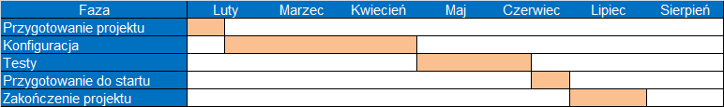
Harmonogram Etapu III
Faza | Rozpoczęcie | Zakończenie
FAZA 1: Przygotowanie projektu | 01-02-2014 | 14-02-2014
FAZA 2: Konfiguracja | 17-02-2014 | 02-05-2014
FAZA 3: Testy | 05-05-2014 | 13-06-2014
FAZA 4: Przygotowanie do startu produkcyjnego | 13-06-2014 | 30-06-2014
FAZA 5: Zakończenie projektu | 30-06-2014 | 31-07-2014
Notes:
Mariusz Groszek

Slide 38
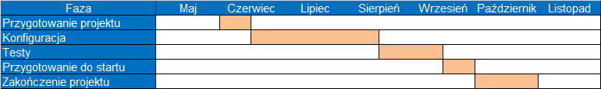
Harmonogram Etapu IV Część I
Faza | Rozpoczęcie | Zakończenie
FAZA 1: Przygotowanie projektu | 01-06-2014 | 06-06-2014
FAZA 2: Konfiguracja | 06-06-2014 | 14-08-2014
FAZA 3: Testy | 16-08-2014 | 12-09-2014
FAZA 4: Przygotowanie do startu produkcyjnego | 12-09-2014 | 29-09-2014
FAZA 5: Zakończenie projektu | 30-09-2014 | 31-10-2014
Notes:
Mariusz Groszek

Slide 39
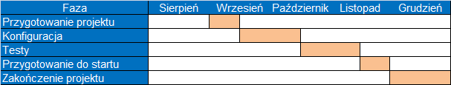
Harmonogram Etapu IV Część II
Faza | Rozpoczęcie | Zakończenie
FAZA 1: Przygotowanie projektu | 01-09-2014 | 05-09-2014
FAZA 2: Konfiguracja | 05-09-2014 | 17-10-2014
FAZA 3: Testy | 20-10-2014 | 14-11-2014
FAZA 4: Przygotowanie do startu produkcyjnego | 15-11-2014 | 28-11-2014
FAZA 5: Zakończenie projektu | 01-12-2014 | 31-12-2014
Notes:
Mariusz Groszek

Slide 40
Inne
Karta Projektu
  Organizacja spotkań modułowych i integracyjnych
  Organizacja spotkań Komitetu Sterującego
  Zgłaszanie problemów projektowych
  Eskalacja zgłoszeń
  Ryzyko projektowe
  Zarządzanie zmianą
Portal Projektowy – repozytorium projektu
Notes:
Mariusz Groszek

Slide 41
Droga do sukcesu to ciąg pojedynczych kroków
Najbliższe zadania:
Konfiguracja systemu SAP
Przygotowanie danych do migracji testowej
Opracowanie i uzgodnienie scenariuszy testowych
Notes:
Gabriel

Slide 42
Powodzenia
Notes:
Kanclerz – powitanie i inicjacja spotkania

